Slide 1
KARPATY

Slide 2
W 2018 r. grupa 26 naukowców z 14 uczelni i instytucji naukowych (m.in. Jerzy Solon, Andrzej Richling, Wiesław Ziaja) opublikowała w czasopiśmie Geographia Polonica zmodyfikowaną wersję podziału Polski na regiony fizycznogeograficzne.
Nowy podział jest modyfikacją podziału J. Kondrackiego i A. Richlinga z 1994 r. Został on dokonany ze szczegółowością 1:50.000, a granice mezoregionów zostały ustalone z wykorzystaniem najnowszych danych i ich analiz w systemach GIS, jak również z uwzględnieniem podziałów regionalnych opracowanych w ostatnich latach w poszczególnych ośrodkach akademickich.
Na opracowanie zaktualizowanego podziału na regiony nalegały także Komisja Krajobrazu Kulturowego Polskiego Towarzystwa Geograficznego oraz Polska Asocjacja Ekologii Krajobrazu.
Zmodyfikowany podział zachowuje hierarchiczny podział regionów na megaregiony, prowincje, podprowincje, makroregiony i mezoregiony; zachowane zostało też kodowanie regionów.
Zwiększeniu uległa liczba mezoregionów do 344 oraz granice mezoregionów. Nie została zmieniona liczebność jednostek wyższego rzędu, choć czasem zmieniono ich nazwy (a także granice wynikające z modyfikacji granic mezoregionów).

Slide 3
W podziale tym wprowadzono nowe jednostki:
W Beskidach Międzygórze Jabłonkowsko –Koniakowskie, Beskid Żywiecki podzielono na Beskid Żywiecko-Orawski oraz Beskid Żywiecko-Kysucki, z Beskidu Średniego wydzielono nową jednostkę Pasmo Pewelsko-Krzeczowskie. Ponadto z Dawnego Beskidu Żywieckiego wydzielono jeszcze Działy Orawskie i Pogórze Orawsko-Jordanowskie. Kotlinę Rabczańska skreślono i włączono do Pogórza Orawsko –Jordanowskiego. Określono Beskid Średnio jako pasmo składające się z dawnej części zawartej pomiędzy Doliną Skawy a Doliną Raby oraz z Pasma Lubomira i Łysiny.
Z Beskidu Sądeckiego wydzielono Pogórze Popradzkie do którego należy po polskiej stronie Pasmo Zimnego i Dubnego oraz Pasmo Eliaszówki a po słowackiej stronie Góry Lubowniańskie (Lubowelskie).
Pozmieniano i uściślono nazwy na Podtatrzu: Kotlina Orawsko-Nowotarska, Pogórze Przedtatrzańskie i Bruzda Podtatrzańska
W Tatrach wydzielono nową jednostkę w postaci: Tatry Reglowe.
Zmiany te wydają się celowe, określają jednoznacznie nazwy.
Porządkują również granice i przebieg poszczególnych pasm.

Slide 4
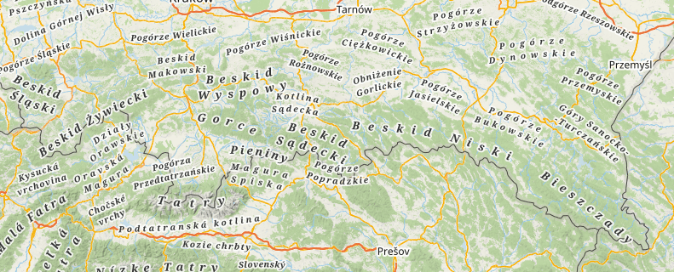
Karpaty Polskie – prowincja podzielona na
3 Podprowincje
7 Makroregionów
36 Mezoregionów
?? Mikroregionów

Slide 5
513 ZEWNĘTRZNE KARPATY ZACHODNIE
513.3 Pogórze Zachodniobeskidzkie
513.32 Pogórze Śląskie
513.33 Pogórze Wielickie
513.34 Pogórze Wiśnickie
513.4-5 Beskidy Zachodnie
513.45 Beskid Śląski
513.46 Kotlina Żywiecka
513.47 Beskid Mały
513.48 Beskid Makowski
513.49 Beskid Wyspowy
513.50 Pogórze Orawsko-Jordanowskie
513.51 Beskid Żywiecko-Orawski
513.52 Gorce
513.53 Kotlina Sądecka
513.54 Beskid Sądecki
513.55 Międzygórze Jabłonkowsko-Koniakowskie
513.56 Beskid Żywiecko-Kysucki
513.57 Pasma Pewelsko-Krzeczowskie
513.58 Działy Orawskie
513.59 Pogórze Popradzkie
513.6 Pogórze Środkowobeskidzkie
513.61 Pogórze Rożnowskie
513.62 Pogórze Ciężkowickie
513.63 Pogórze Strzyżowskie
513.64 Pogórze Dynowskie
513.65 Pogórze Przemyskie
513.66 Obniżenie Gorlickie
513.67 Kotlina Jasielsko-Krośnieńska
513.68 Pogórze Jasielskie
513.69 Pogórze Bukowskie
513.7 Beskidy Środkowe
513.71 Beskid Niski
514-15 CENTRALNE KARPATY ZACHODNIE
514.1 Obniżenie Orawsko-Podhalańskie
514.11 Kotlina Orawsko – Nowotarska
514.12 Pieniny
514.13 Pogórza Przedtatrzanskie
514.14 Bruzda Podtatrzańska
514.15 Magura Spiska
514.5 Łańcuch Tatrzański
514.52 Tatry Zachodnie
514.53 Tatry Wysokie
514.54 Tatry Reglowe
52 KARPATY WSCHODNIE Z PODKARPACIEM WSCHODNIM
521 WSCHODNIE PODKARPACIE
521.1 Płaskowyż Sańsko-Dniestrzański
521.11 Podgórze Hermanowickie
521.13 Płaskowyż Mościski
522 ZEWNĘTRZNE KARPATY WSCHODNIE
(Beskidy Wschodnie)
522.1 Beskidy Lesiste
522.11 Góry Sanocko-Turczańskie
522.12 Bieszczady Zachodnie

Slide 6
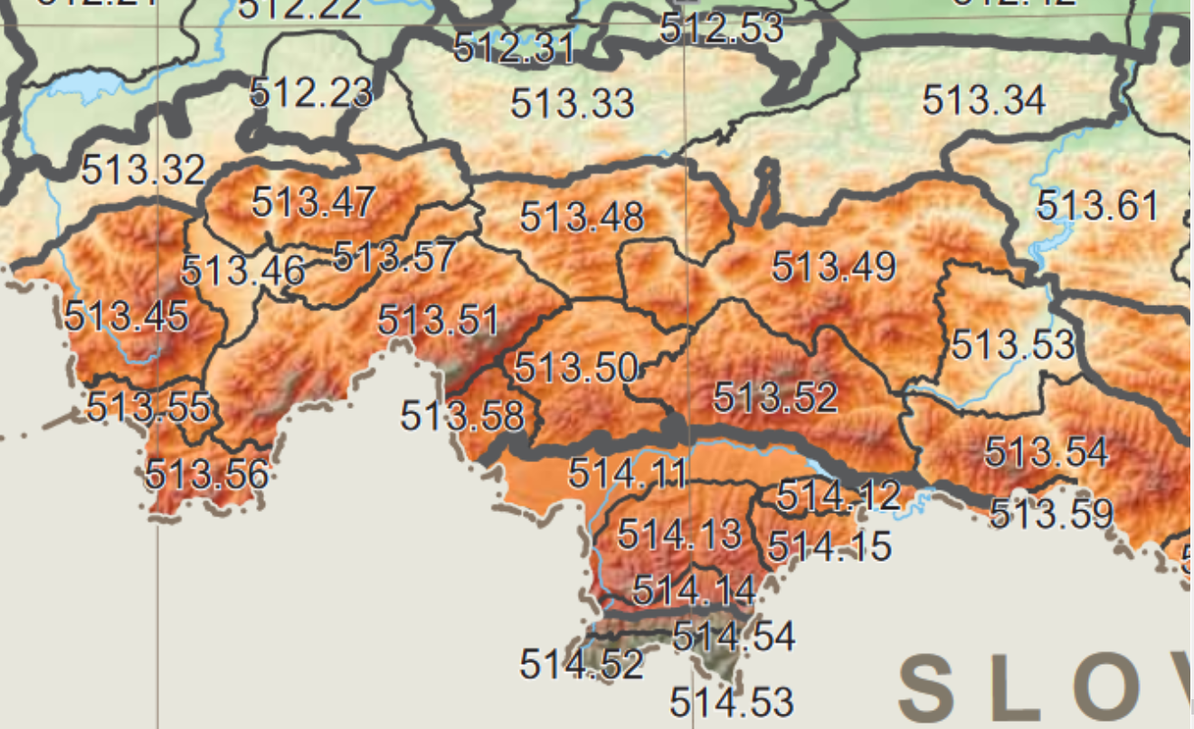

Slide 7
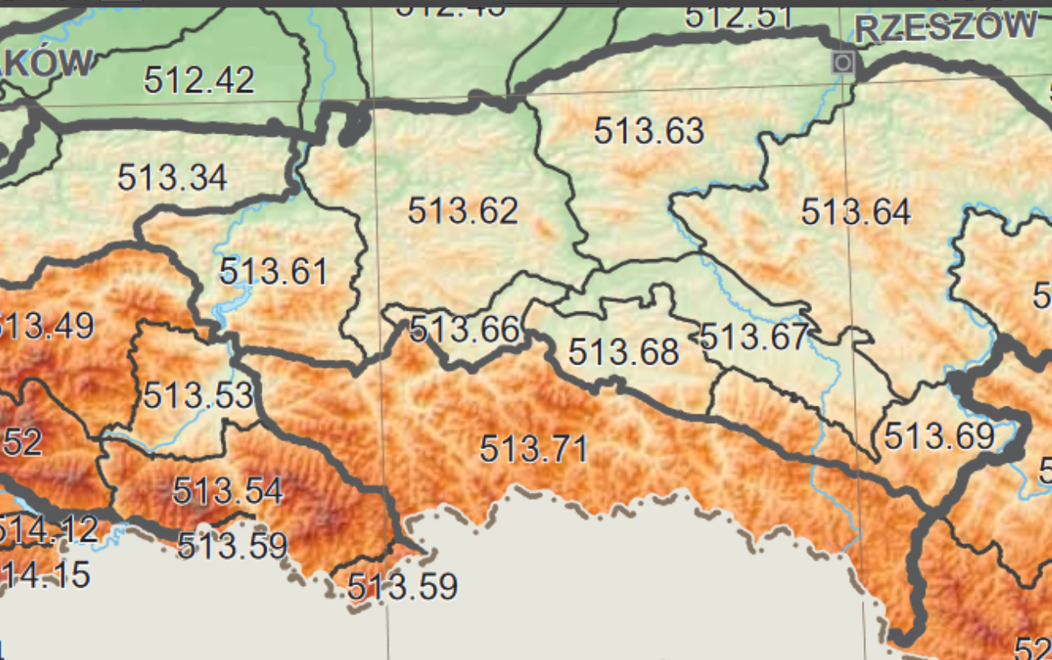

Slide 8
